Slide 1
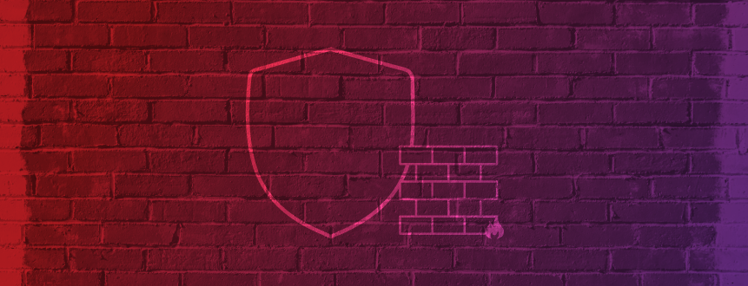
ОСОБЛИВОСТІ МІЖМЕРЕЖЕВИХ ЕКРАНІВ НОВОГО ПОКОЛІННЯ
Роботу виконав
Шишкун Андрій

Slide 2

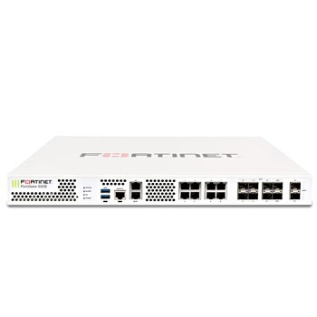
У міру вдосконалення методів злому інформаційних систем відбувалася еволюція міжмережевих екранів. Робота даних рішень помітно прискорилася в порівнянні з попередниками, з'явилися більш складні набори правил і гнучкі налаштування політик безпеки.
Міжмережеві екрани нового покоління (Next-Generation Firewall, NGFW) - являють собою інтегровані платформи мережевої безпеки, які включають в себе функції традиційних фаєрволів і розширені функції: більш глибоку інспекцію трафіку і проактивну систему виявлення загроз.

Slide 3
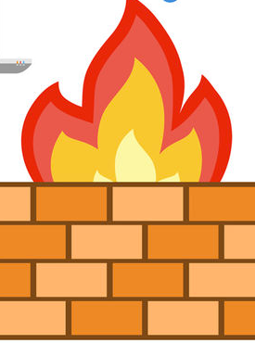



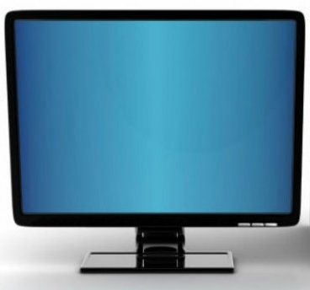
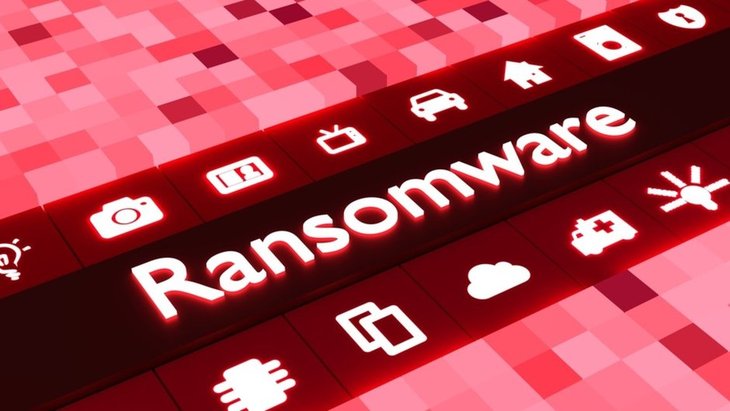
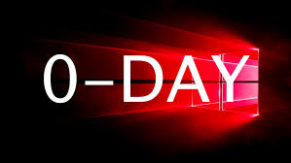
NGFW допомагає компаніям захищати мережі, пристрої та додатки від шкідливих атак, в тому числі від стійких загроз, вразливостей нульового дня, шкідливого ПЗ і програм-вимагачів.
INTERNET
NGFW
DEVICE

Slide 4
Згідно з визначенням аналітиків Gartner, міжмережеві екрани нового покоління повинні гарантовано забезпечувати наступне:
захист від безперервних атак з боку інфікованих систем;
стандартні для першого покоління фаєрволів можливості;
сигнатури визначення типів додатків на основі IPS;
повностековое інспектування трафіку, включаючи додатки, а також детальний і налаштовуючий контроль на рівні додатків;
можливість включати інформацію за межами брандмауера (наприклад, інтеграція з мережевими каталогами, «білими» і «чорними» списками додатків);
постійно оновлювану базу описів додатків і загроз;
інспекцію трафіку, що шифрується за допомогою SSL.

Slide 5
Складнощі впровадження NGFW та підходи до їх вирішення
Деякі фундаментальні помилки архітектури безпеки можуть перейти з старих налаштувань міжмережевих екранів попереднього покоління і погано впливати на продуктивність NGFW. Автоматичні інструменти міграції їх не помітять, а от інспекція зовнішніх консультантів зверне увагу і виключить, таким чином, ризик людської помилки.
2. Час від часу компанії необхідно аналізувати продуктивність NGFW, щоб розуміти, наскільки він справляється з поточними обсягами даних і чи є запас для відбиття атак. Незалежний центр валідації фаєрволів NSS Labs відзначає, що в деяких випадках реальна пропускна здатність екранів може бути до 80% нижче, ніж заявлено вендорами.
3. Самостійна придбання і впровадження NGFW може бути занадто витратними – до 200 тисяч доларів на рік. В цьому випадку можуть допомогти IT – сервіси, які інтегрують дане рішення, і будуть підтримувати його. Це розвантажить ІТ-відділ компанії і позбавить від необхідності турбуватися про критичні фактори захисту – про це думатимуть експерти.

Slide 6



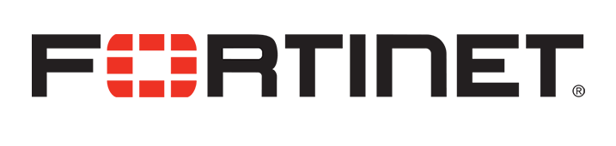
Ключові розробники NGFW

Slide 7
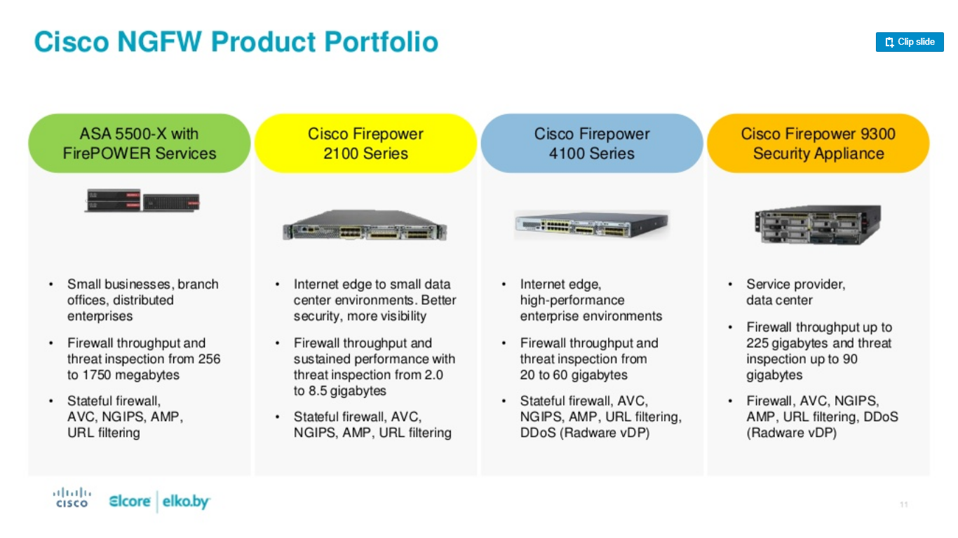

Slide 8
Висновки
Насьогодні є попит на міжмережеві екрани нового покоління з боку великих компаній (операторів дата-центрів, великих мережевих провайдерів і послуг безпеки), середнього бізнесу та державних установ.
Функції контролю додатків в NGFW зараз також є дуже затребуваними: компанії хочуть регулювати доступ співробітників до соціальних мереж і ігрових сайтів.
Варто відзначити, що NGFW надає безліч інструментів для автоматизованого захисту від кіберзагроз. Однак міжмережеві екрани - не панацея. При виборі рішення потрібно чітко визначити, які саме функції необхідні, переконатися в тому, що заявлені вендором захисні властивості можуть бути реалізовані в конкретному робочому середовищі.

Slide 9

Дякую за увагу

